Slide 1

Základní škola Třemošnice, okres Chrudim, Pardubický kraj
538 43 Třemošnice, Internátní 217; IČ: 70989176, tel: 469 661 719,
emaiI: zskola@tremosnice.cz, www.zs-tremosnice.cz
Registrační číslo: CZ.1.07/1.4.00/21.2459
Název: Škola pro každého – kvalita a efektivnost ve využití lidských zdrojů
Výukový materiál
VY_52_INOVACE_18_ Procvičení dvoukřídlí
Název materiálu (téma): Procvičení dvoukřídlí
Sada:Přírodopis,2. stupeň
Autor: Mgr. Jiří Olexa
Anotace: Procvičení dvoukřídlí
(práce s interaktivní tabulí, pracovní list)
© Výukový materiál je majetkem ZŠ Třemošnice, okres Chrudim, Pardubický kraj, 2012

Slide 2
Mgr. Jiří Olexa, 21. května 2012, 6.ročník, V/2 W18, Přírodopis, Procvičení dvoukřídlí

Slide 3
Dvoukřídlí

Slide 4
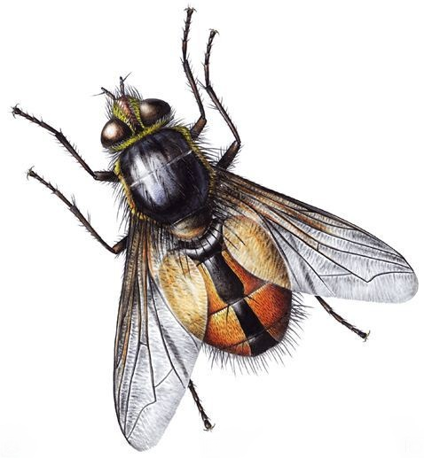
Dvoukřídlí - zástupci
Užitečná – larvy se živí jiným (pro člověka často škodlivým) hmyzem
kuklice

Slide 5
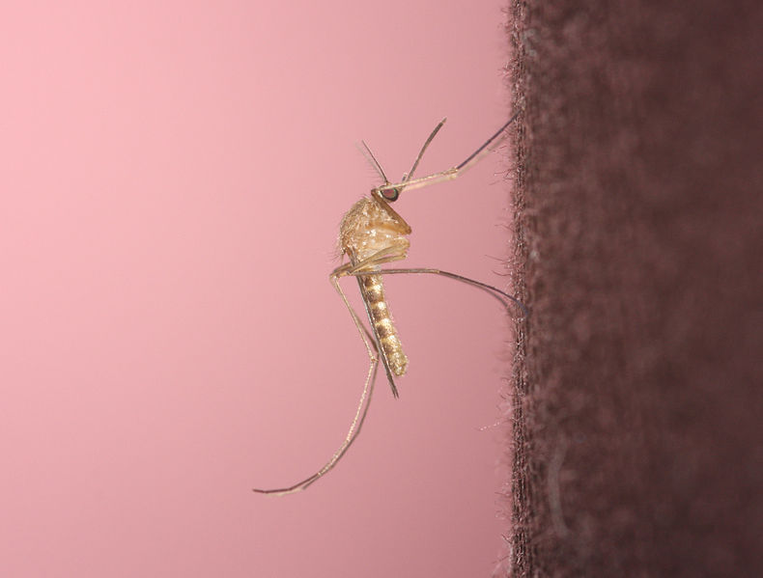
Dvoukřídlí - zástupci
Velmi tenké nohy, ostrý a tvrdý sosák – živí se krví (i člověka)
komár pisklavý

Slide 6
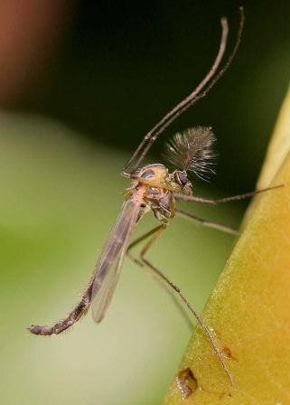
Dvoukřídlí - zástupci
Pýřitá tykadla. Larvy ve vodě – čistí ji od mikroorganismů. Samy jsou potravou ryb
pakomár

Slide 7
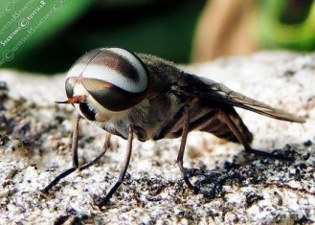
Dvoukřídlí - zástupci
Samice sají krev, i lidskou. Bodnutí je velmi bolestivé
ovád

Slide 8
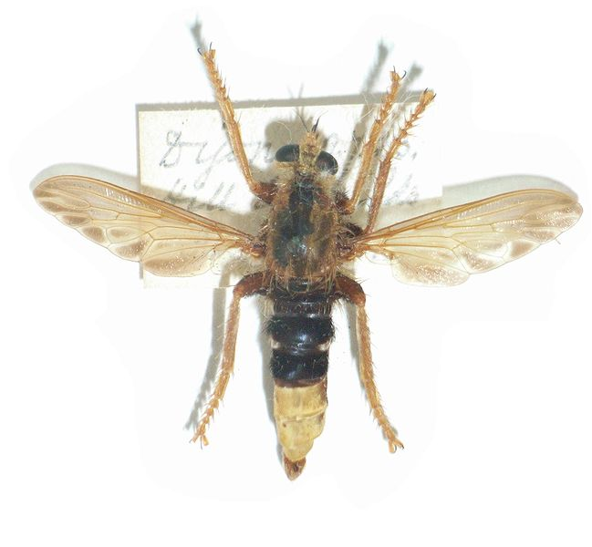
Dvoukřídlí - zástupci
Výborný letec. Ostrý sosák (probodne i krovky brouků).
roupec sršňový

Slide 9
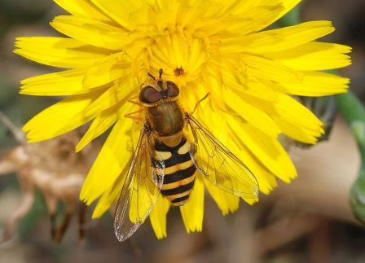
Dvoukřídlí - zástupci
Maskuje se podobností s včelami, vosami (lidově „vosičky“)
pestřenka

Slide 10
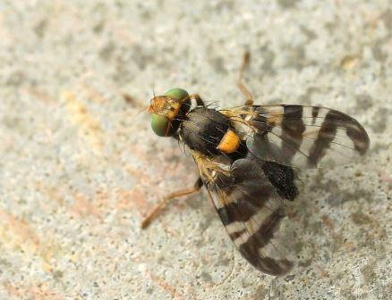
Dvoukřídlí - zástupci
Larvy se vyvíjejí v třešních
vrtule třešňová

Slide 11
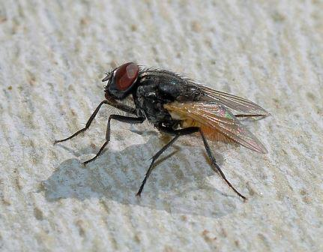
Dvoukřídlí - zástupci
Nejznámější zástupce dvoukřídlých. Přenáší mnoho nemocí. Žije v blízkosti lidí.
moucha domácí

Slide 12
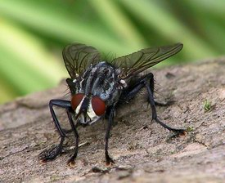
Dvoukřídlí - zástupci
Šachovnicově zbarvený zadeček. Klade přímo larvy (do rozkládajícího se masa).
masařka

Slide 13
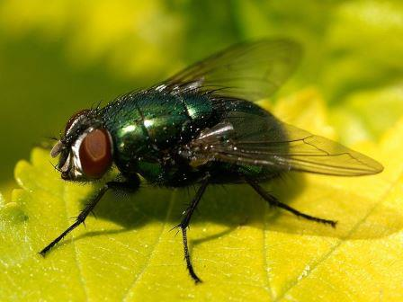
Dvoukřídlí - zástupci
Kovově lesklá (modrá, zelená). Silně bzučí. Larvy žijí v mase.
bzučivka

Slide 14
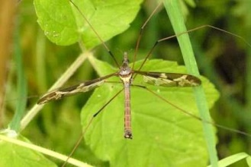
Dvoukřídlí - zástupci
Podobná komárům, ale větší. Krev nesaje, býložravá.
tiplice

Slide 15
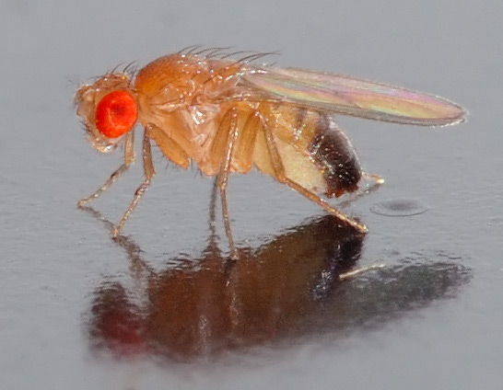
Dvoukřídlí - zástupci
Velmi drobná. Na zkaženém (kvasícím) ovoci.
octomilka

Slide 16
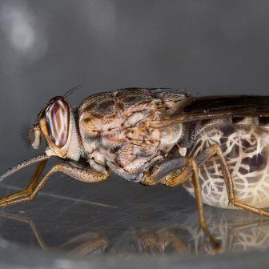
Dvoukřídlí - zástupci
Přenáší prvoka způsobujícího spavou nemoc (trypanozomu spavičnou)
bodalka tse-tse

Slide 17
Odkazy:
Kuklice:
http://en.wikipedia.org/wiki/Tachina_grossa
Komár:
http://cs.wikipedia.org/wiki/Soubor:CulexPipiens.jpg
Pakomár:
http://cs.wikipedia.org/wiki/Soubor:Chironomus_plumosus01.jpg
Ovád:
http://en.wikipedia.org/wiki/File:Horse_Fly_(Tabanus_Melanocerus)_Photograph_By_Shantanu_Kuveskar.jpg
Roupec:
http://en.wikipedia.org/wiki/File:Asiluscrabroniformis.JPG
Pestřenka:
http://cs.wikipedia.org/wiki/Soubor:Hoverfly_December_2007-4.jpg
Vrtule:
http://en.wikipedia.org/wiki/File:Rhagoletis_cerasi01.jpg
Moucha:
http://cs.wikipedia.org/wiki/Soubor:Musca_domestica_September_2007-1.jpg

Slide 18
Odkazy:
Masařka:
http://cs.wikipedia.org/wiki/Soubor:A_Fly_by_Matthias_Zimmermann.jpg
Bzučivka:
http://cs.wikipedia.org/wiki/Soubor:Goldfliege_Lucilia_sericata.JPG
Tiplice:
http://en.wikipedia.org/wiki/File:Tipula.maxima.-.lindsey.jpg
Octomilka:
http://cs.wikipedia.org/wiki/Soubor:Drosophila_melanogaster_-_side_(aka).jpg
Tse tse:
http://cs.wikipedia.org/wiki/Soubor:Glossina_morsitans_morsitans-pregnant_female.jpg

